Slide 1
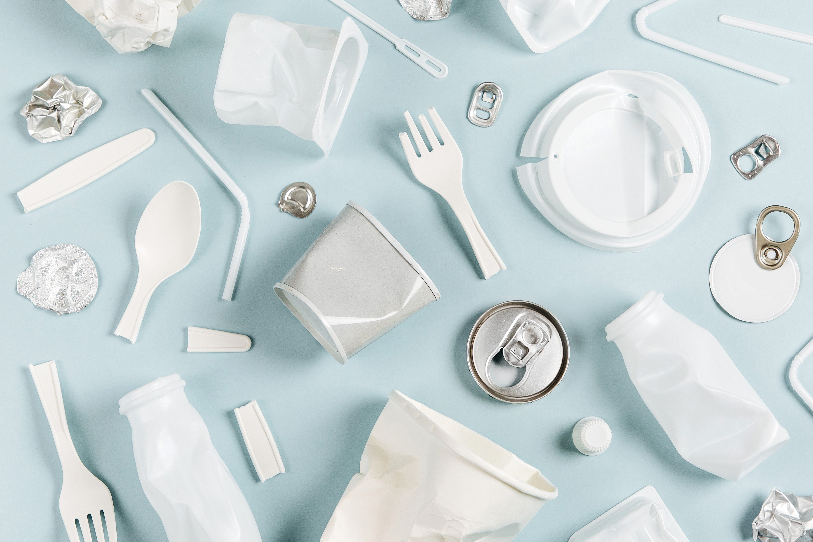
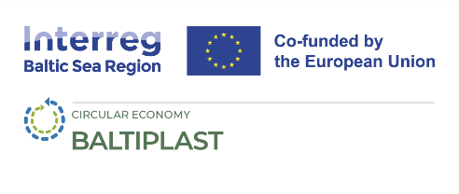

BALTIPLAST projekta aktivitātes un rezultāti
Irina Paegle
Projektu koordinatore/Vides eksperte
Baltijas Vides Forums Latvija
03.09.2025
https://interreg-baltic.eu/project/baltiplast/

Slide 2




Par projektu
«Baltijas pieeja rīcībai ar plastmasas piesārņojumu aprites ekonomikas kontekstā» - BALTIPLAST
Ieviešanas laiks: 01/2023-12/2025
Partnerība: 18 partneri no 6 valstīm
Projekta partneri Latvijā: Valmieras novada pašvaldība, Daugavpils pilsētas pašvaldība.

Slide 3
Projekta mērķis
Galvenais mērķis ir apzināt, pārbaudīt un ieviest konkrētus risinājumus, kā pārvaldīt un samazināt plastmasas atkritumu plūsmu uz Baltijas jūru, vienlaikus ievērojot aprites ekonomikas principus.
Atbalstīt pašvaldības to centienos izstrādāt un īstenot stratēģisko un tiesisko regulējumu plastmasas izmantošanas samazināšanai.
Izstrādāt praktiskus rīkus pašvaldībām, uzņēmumiem un izglītības iestādēm plastmasas patēriņa samazināšanai.
Piedāvāt tehniskus risinājumus dažādu plastmasas atkritumu kategoriju efektīvai šķirošanai un pārstrādei.
Sniegt ieteikumus patērētājiem vienreizējās plastmasas un plastmasas iepakojuma izmantošanas samazināšanā.

Slide 4




Projekta mērķauditorija
Pašvaldības | Mazi un vidēji uzņēmumi | Izglītības iestādes | Iedzīvotāji

Slide 5
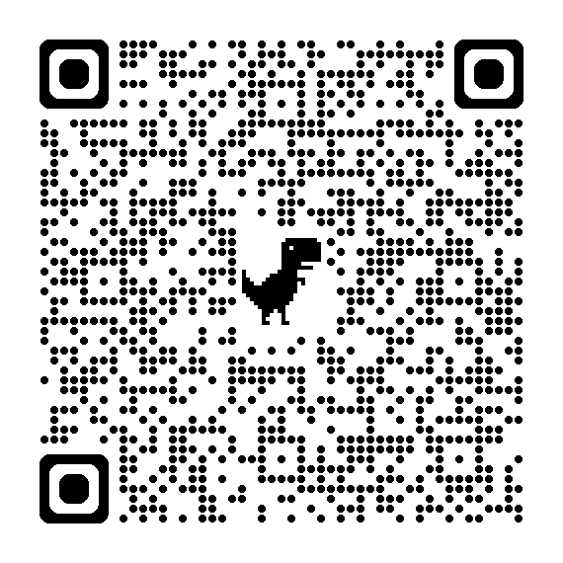
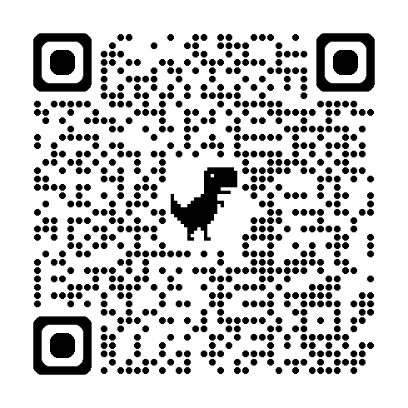
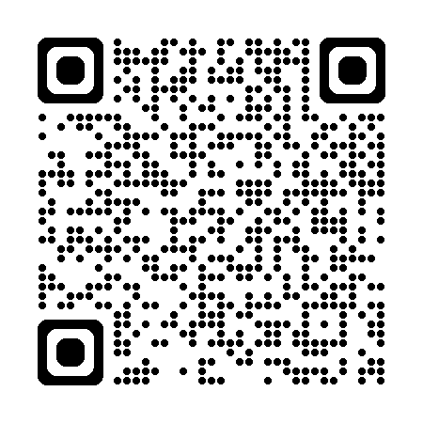
Galvenie projekta rezultāti
Izstrādāta BALTIPLAST risinājumu pakete vienreizlietojamās plastmasas un plastmasas iepakojuma samazināšanai. | Izstrādāta BALTIPLAST Digitālā Mācību platforma. | Izstrādāts plastmasas inventarizācijas tiešsaistes rīks mājsaimniecībām.

Slide 6
Īstenotās projekta aktivitātes Valmierā
Sadarbībā ar SIA ZAAO tika organizēts hakatons Daibe Zero 2023;
Valmieras pašvaldība 2024. un 2025.gadā pilsētas svētkos izmantoja depozīta traukus plastmasas atkritumu samazināšanai;
Valmieras pašvaldība izstrādāja Zaļās vadlīnijas publisko pasākumu organizēšana;
Valmieras mākslas un dizaina vidusskola izmēģināja plastmasas uzskaites un samazināšanas rīku un īstenoja samazināšanas pasākumus, kuru rezultātā būtiski samazinājās plastmasas atkritumu daudzums;
Valmieras pašvaldība izmēģināja plastmasas uzskaites un samazināšanas rīku pašvaldības administrācijā.
Divi uzņēmumi izmēģināja plastmasas uzskaites un samazināšanas rīku;
Arī mājsaimniecības tika uzrunātas iesaistīties plastmasas uzskaites procesā izmantojot tiešsaistes rīku.

Slide 7
Īstenotās projekta aktivitātes Daugavpilī
Daugavpils pašvaldība aktualizēja Latgales reģiona Atkritumu apsaimniekošanas plānu 2024.-2030.gadam papildinot to ar norādēm par plastmasas patēriņa samazināšanu, plastmasas šķirošanu un iedzīvotāju informēšanu un zināšanu paaugstināšanu par šiem jautājumiem;
Daugavpilī četras izglītības iestādes, četras pašvaldības pārvaldes un pieci uzņēmumi izmēģināja plastmasas uzskaites un samazināšanas rīku un īstenoja samazināšanas pasākumus, kuru rezultātā būtiski samazinājās plastmasas atkritumu daudzums;
Arī mājsaimniecības tika uzrunātas iesaistīties plastmasas uzskaites procesā izmantojot tiešsaistes rīku.
Plastmasas piesārņojuma problēma un iespējamie risinājumi tika prezentēti un demonstrēti četrās skolās Vides dienu Dienvidlatgalē ietvaros 2024. un 2025.gadā.
Daugavpils pašvaldība izmēģināja trinamiX skeneri, lai uzlabotu plastmasas šķirošanas un pārstrādes efektivitāti.

Slide 8








Irina Paegle
E-pasts: irina.paegle@bef.lv
#Interreg #MadeWithInterreg #baltiplastcampaign
Paldies par uzmanību!
bef.lv
@beflatvia
@BEF_Latvia
@bef_latvia
Projekts “Baltijas pieeja rīcībai ar plastmasas piesārņojumu aprites ekonomikas kontekstā” (BALTIPLAST) tiek īstenots ar ES programmas Interreg Baltijas jūras reģions 2021-2027 finansiālu atbalstu. Projektā tiek izstrādāti virkne ar risinājumiem, kā pārvaldīt un samazināt plastmasas atkritumu daudzumu. Partnervalstis - Zviedrija, Somija, Vācija, Latvija, Lietuva un Igaunija. Vairāk informācijas par projektu:
https://interreg-baltic.eu/project/baltiplast/
Adobe Stock

